Slide 1
Fake face detection
Agostino Messina
Visione Artificiale
Università degli studi di Palermo
2° Assignment

Slide 2
Introduzione e obiettivi
In questo assignment è stato affrontato il problema della rilevazione automatica di volti falsi, spesso generati sinteticamente mediante tecniche di deepfake.
L’obiettivo è addestrare e valutare diversi modelli di classificazione in grado di distinguere immagini di volti reali e fake, utilizzando un approccio di apprendimento supervisionato basato sull’analisi di caratteristiche locali.
Il processo è stato strutturato nei seguenti passaggi principali:
Preparazione e pre-processing del dataset
Estrazione delle feature
Split dei dati destinati al training-validazione-test
Addestramento e validazione dei modelli
Scelta e valutazione del miglior modello
Inferenza su immagini custom

Slide 3
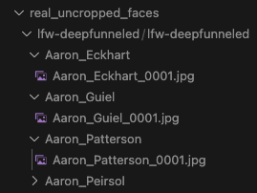
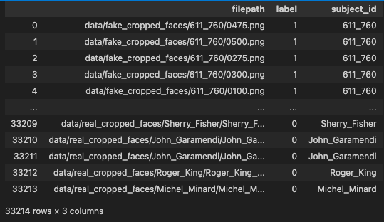
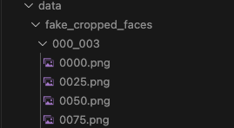
1. preprocessing
Il dataset utilizzato è composto da immagini reali e immagini false (deepfake), distribuite da www.kaggle.com.
Mentre le immagini deepfake vengono fornite con il volto ritagliato, le immagini reali no. Per queste è stata sviluppata una funzione di pre-processing ad hoc (process_real_uncropped_imgs) che esegue una semplice pipeline:
Lettura immagine
Detecting del volto con Haar Cascade
Crop dell’immagine con il bounding box dello step precedente
Salvataggio immagine
Tutte le immagini vengono organizzate in un dataset tabellare con le seguenti colonne:
Filepath: percorso dell'immagine
Label : etichetta per la classificazione, 1 per immagine fake, 0 altrimenti
Subject_id: id del soggetto
In totale, il dataset contiene 33.214 esempi etichettati, 20.350 fake e 12.864 reali.
Durante il pre-processing è possibile applicare dei filtri (Gaussian, Median, Bilateral).
Nel caso in esame, per ridurre lievemente il rumore mantenendo intatte le texture utili alla classificazione, è stato utilizzato un filtro Gaussiano:
Kernel 3x3
Deviazione standard σ=0.5

Slide 4
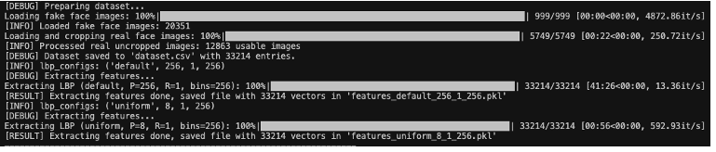
2. Estrazione delle FEATURE
Le immagini deepfake possono presentare anomalie locali nella texture, come:
artefatti nei contorni facciali
transizioni sfumate non naturali
mancanza di coerenza nelle espressioni
LBP è un operatore semplice ma robusto che cattura queste variazioni locali di texture.
Per ogni immagine del dataset sono state estratte le feature utilizzando il Local Binary Pattern (LBP) in due configurazioni, come da requisito:
Default (LBP classico): parametri P=256, R=1, bins=256
Uniform (più robusto al rumore): parametri P=8, R=1, bins=256
La normalizzazione è essenziale per rendere il classificatore robusto a variazioni di dimensione o risoluzione delle immagini.
Una limitazione da citare è che LBP perde le informazioni globali concentrandosi solo su pattern locali.
L’istogramma delle frequenze dei codici LBP, corrispondente alla distribuzione delle feature, si ottiene dalla funzione histogram di numpy:
lbp = local_binary_pattern(img, P, R, method)
hist, _ = np.histogram(lbp.ravel(), bins=n_bins, range=(0, range_max), density=True)
Density=true viene usato per applicare una normalizzazione.
L’istogramma viene salvato in file .pkl tramite il modulo pickle, per evitare il ricalcolo ad ogni esecuzione e ottimizzare i tempi di elaborazione.
Per monitorare le tempistiche di elaborazione viene utilizzata la libreria tqdm.

Slide 5
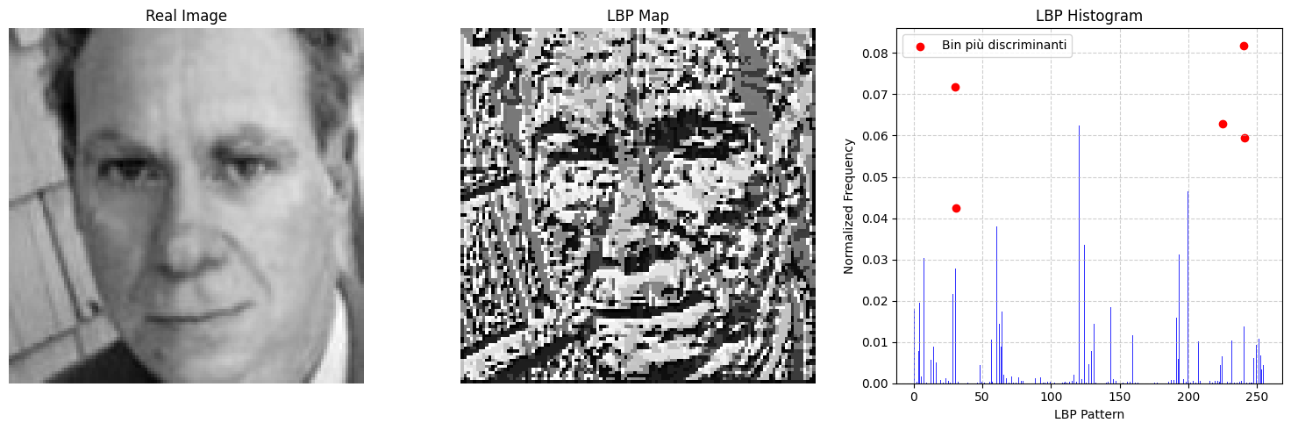
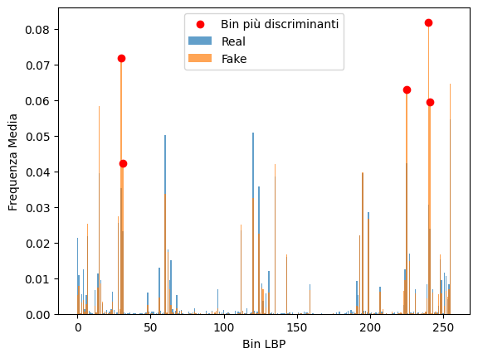
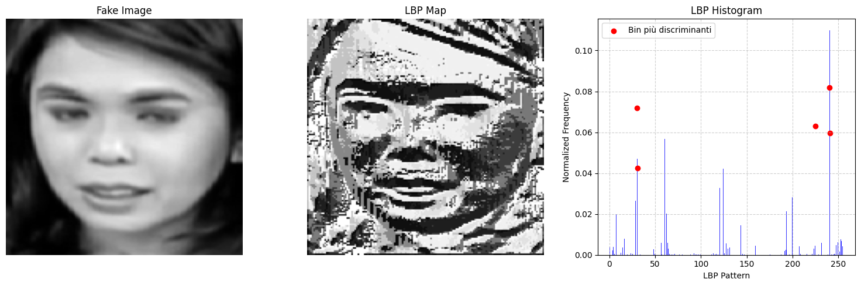
2.1 Feature più caratterizzanti
A titolo dimostrativo, sono stati calcolati gli LBP di tutte le immagini Real e Fake separatamente e sono state trovate le feature più caratterizzanti per entrambe le classi.
Facendo la differenza tra queste è possibile trovare i 5 bin più distanti tra Real e Fake:
Bin più distanti [240, 30, 241, 225, 31]
Il bin più discriminante è il n° 240 con
Frequenza media Real: 0.0305
Frequenza media Fake: 0.0819
Differenza: 0.0513
Immagini Real e Fake a confronto
Notes:
Lbp parametri

Slide 6
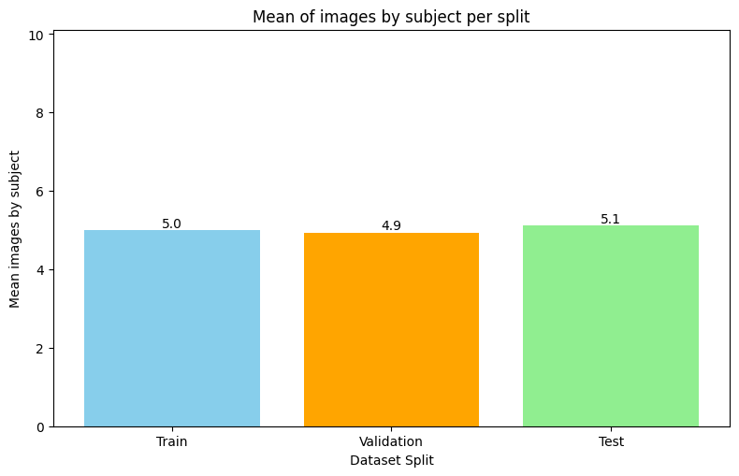
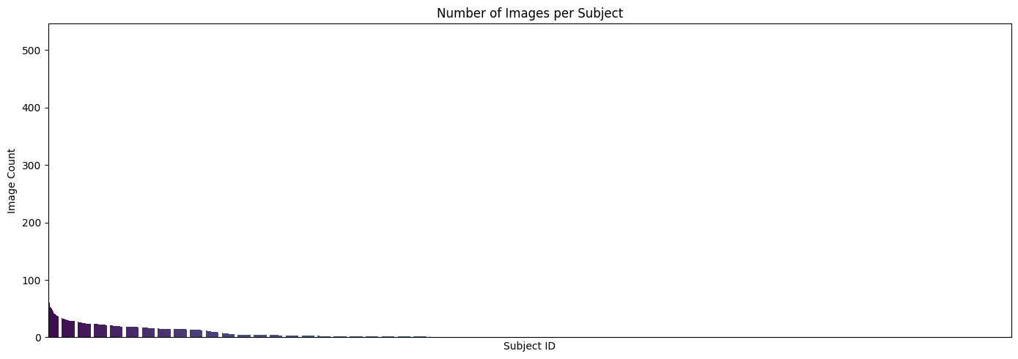
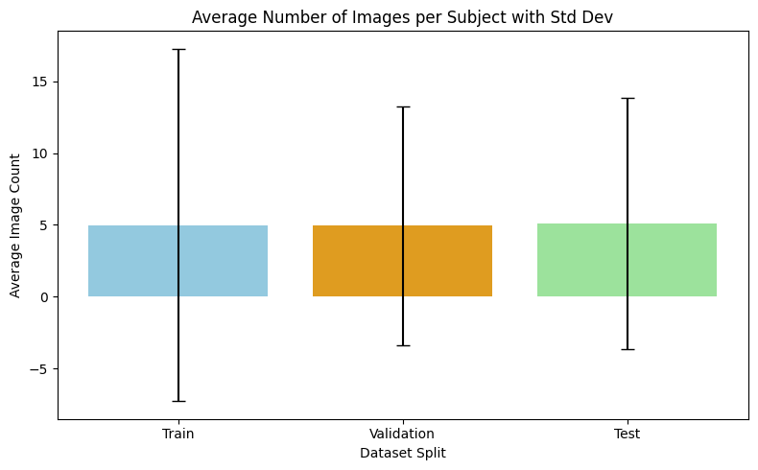
3. Split dei dati
Per garantire una valutazione più realistica possibile e prevenire il rischio di overfitting, il dataset è stato suddiviso per soggetto come segue:
60% training
20% validation
20% test
In questo modo tutte le immagini appartenenti a un singolo individuo sono presenti solo in uno dei tre set, evitando che il modello apprenda caratteristiche specifiche di un soggetto e le utilizzi impropriamente durante la valutazione (data leakage).
Notes:
fonte

Slide 7
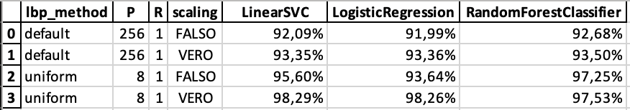
4. Addestramento e valutazione modelli
I classificatori utilizzati sono:
Logistic Regression: Modello lineare che stima la probabilità di appartenenza a ciascuna classe tramite la funzione logistica; molto veloce da addestrare e da configurare.
Linear SVC: Support Vector Machine con kernel lineare: cerca l’iperpiano che separa le due classi massimizzando il margine; tipicamente robusto su problemi lineari ad alta dimensionalità.
Random Forest: Combina diversi alberi decisionali costruiti su sotto‐campioni casuali dei dati e delle feature; cattura relazioni non lineari ed è meno sensibile agli outlier, senza necessità di scaling.
Tali classificatori sono stati utilizzati con iperparametri di default come da requisito.
Si confrontano i classificatori con tutte le configurazioni di:
Tipologia di feature estratte.
Presenza o meno di standardizzazione con StandardScaler.
Per ogni configurazione i classificatori vengono addestrati e validati.
Lo StandardScaler è particolarmente utile per i modelli lineari (Linear SVC e Logistic Regression) per favorire la confrontabilità delle feature a prescindere dalla scala. Viene calcolato sulla media e varianza dei dati di test e applicato in tutti i set, evitando data leakage.
I risultati su validation set hanno mostrato che il modello LinearSVC con scaling e LBP uniform ha ottenuto la migliore accuratezza di validazione di 98.29%.
Notes:
fonte

Slide 8
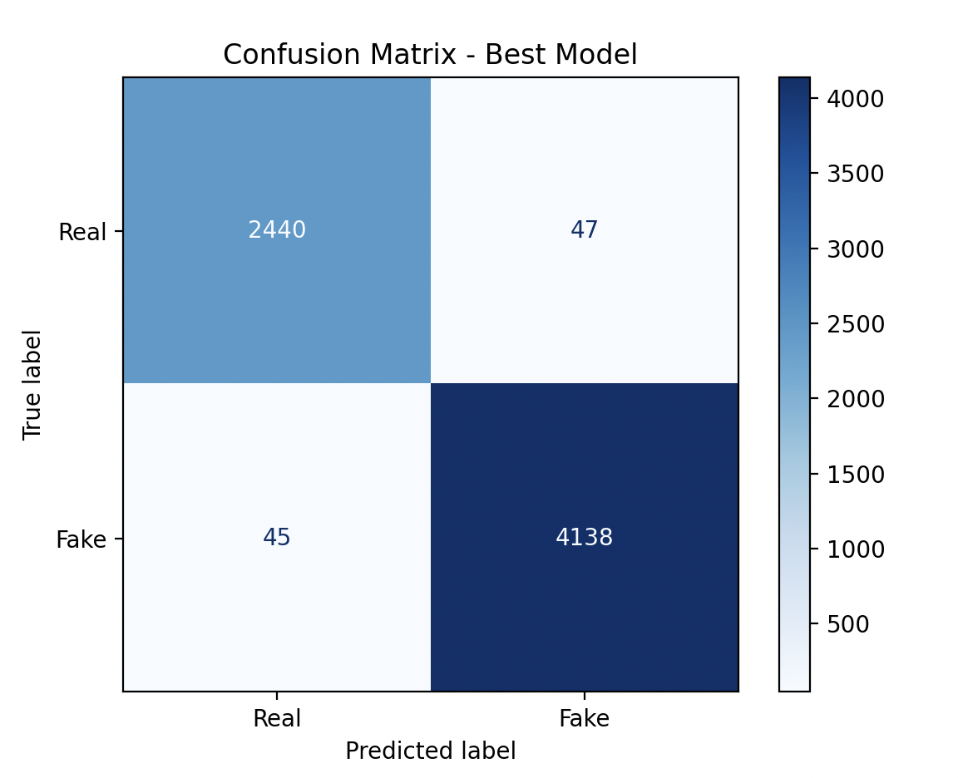
5. Test miglior modello
Il modello selezionato (LinearSVC con LBP uniform e standardizzazione) è stato valutato sul test set con soggetti completamente distinti dai quelli di training e validazione.
I risultati sono i seguenti:
Accuratezza sul test set: 98.62%
Confusion Matrix → (riportata nell'immagine)
Questi risultati denotano un’elevata capacità del modello nel distinguere volti reali e fake, infatti i guess errati sono solo una piccola percentuale:
Falsi positivi (real → classificato come fake): 1.9%
Falsi negativi (fake → classificato come real): 1,1%
Per gestire le successive richieste di inferenza, il modello migliore viene salvato automaticamente nel seguente formato:
Modello (.joblib)
Scaler (se necessario)
Configurazione (.json)
{
"lbp_method": "uniform",
"P": 8,
"R": 1,
"bins": 256,
"classifier": "LinearSVC",
"do_scale": true
}

Slide 9
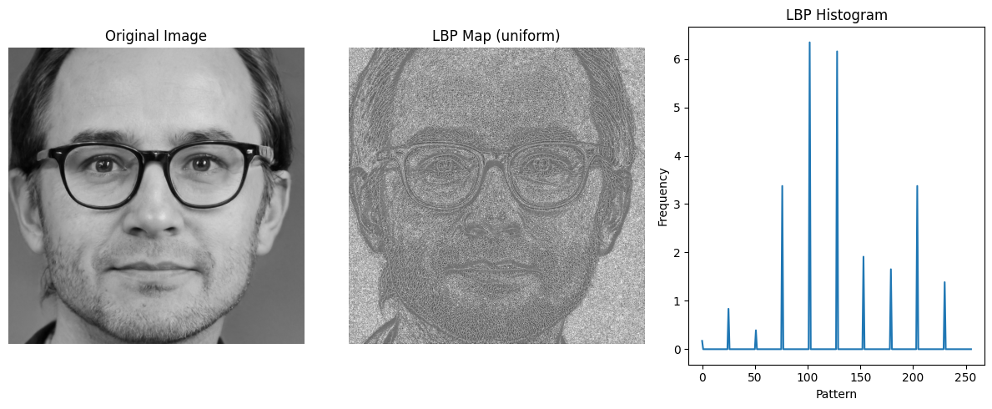
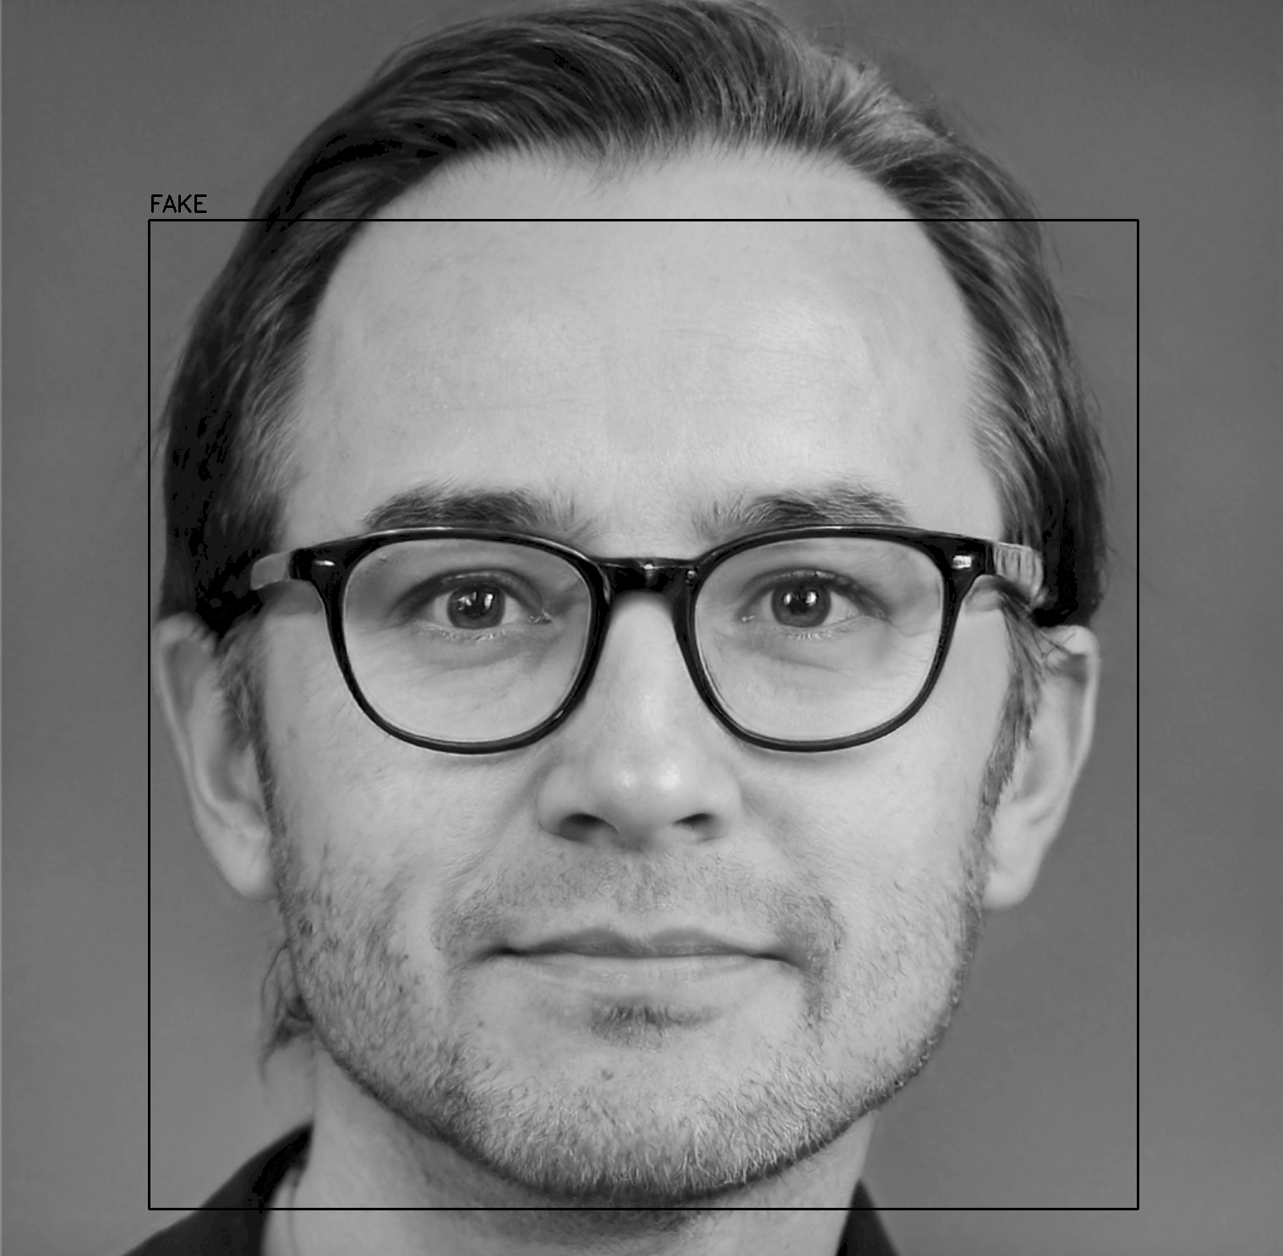
6. Inferenza su Immagini Custom
È stata sviluppata la funzione do_inference per consentire di utilizzare il migliore modello su immagini custom, effettuando la predizione REAL o FAKE in base alle caratteristiche apprese durante l'addestramento.
Per fare ciò si riprende la pipeline già seguita in fase di train dei modelli:
Caricamento da file del miglior modello e standardizzazione se il modello è stato addestrato con scaler
Rilevamento volto tramite Haar Cascade
Crop dell’immagine
Applicazione di filtri custom per ridurre il rumore
Allineamento del volto basato sulla posizione degli occhi
Estrazione delle feature LBP con medesime configurazioni usate nel training
Estrazione istogramma e predizione della classe
Visualizzazione dell’immagine annotata con le classi predette per ogni volto individuato
Esempio di guess su immagine custom:

Slide 10
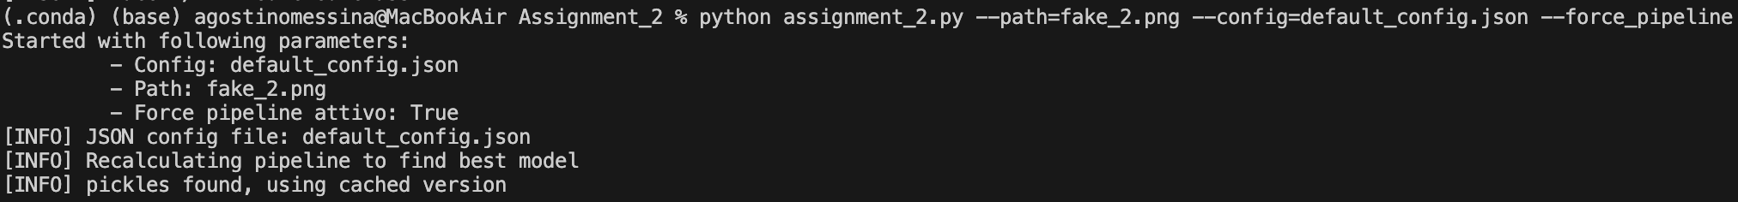
Ripetibilità e configurazione dei test
default_config.json:
"classifiers": [
"random_forest",
"logistic_regression",
"linear_svc"
],
"splits": {
"p_train": 0.6,
"p_test": 0.2,
"p_val": 0.2
},
"filter": {
"type": "gaussian",
"params": {
"ksize": 3,
"sigma": 0.5
}
},
"configurations": [
{
"lbp_method": "uniform",
"do_scale": false,
"P": 8,
"R": 1,
"bins": 256
},
Per garantire ripetibilità e facilitare la sperimentazione automatica, l'intero flusso è stato configurato tramite un file JSON strutturato.
Grazie a ciò si ottiene:
Modularità: è possibile testare combinazioni di classificatori, feature extractor, e preprocessing
Automazione sugli esperimenti: ogni configurazione viene valutata e confrontata automaticamente e la migliore viene salvata
Facile estensione: è possibile aggiungere nuovi metodi LBP, filtri, o modelli con facilità

Slide 11
conclusioni
È stato affrontato con successo il problema della rilevazione di volti reali e deepfake tramite configurazioni di feature extraction e classificatori supervisionati.
L’approccio basato su feature LBP locali, combinato con pre-processing non invasivo (es. filtro Gaussiano) e scaling, si è dimostrato efficace.
Il miglior modello, Linear SVC con LBP uniform, ha raggiunto:
98.29% di accuratezza in validazione.
98.62% di accuratezza sul test set.
La pipeline è trasparente e non ha l’effetto black box caratteristico di altre soluzioni.
Il sistema è riproducibile e configurabile grazie ai modelli joblib, con supporto per l’inferenza su immagini reali.
L’intero processo è stato reso modulare e automatizzabile grazie all’uso di config file JSON.
Oltre ai risultati ottenuti, il progetto apre interessanti prospettive per sviluppi futuri:
Espansione del dataset: utilizzare più immagini reali e fake provenienti da fonti eterogenee.
Aumentare la varietà del dataset in termini di etnia, età, illuminazione, angolazione e generi per evitare bias.
Splittare equamente soggetti Real e Fake.
Utilizzare Cross-validation k-fold al posto di un validation split fisso per una stima più affidabile delle performance dei modelli.
Ottimizzazione degli iperparametri con ricerca automatica (GridSearch, RandomSearch) di combinazioni di P, R, method, scaler, filtri, ecc.
Allineamento facciale e normalizzazione pose/illuminazione
Combinare LBP con deep learning per prescindere dalle sole feature locali.

Slide 12


Bibliografia
Foundations of Computer Vision - Antonio Torralba, Phillip Isola and William T. Freeman
Face Classification - 2° Assignment (Testo dell’esercizio d'esame)
Multiresolution Gray Scale and Rotation Invariant Texture Classification with Local Binary Patterns Timo Ojala, Matti Pietikäinen and Topi Mäenpää Machine Vision and Media Processing Unit Infotech Oulu, University of Oulu P.O.Box 4500, FIN - 90014 University of Oulu, Finland
scikit-image Documentation. “Local Binary Pattern (LBP) Example.” https://scikit-image.org/docs/0.24.x/auto_examples/features_detection/plot_local_binary_pattern.html
Rosebrock, A. PyImageSearch. “Local Binary Patterns with Python & OpenCV.” (2015) https://pyimagesearch.com/2015/12/07/local-binary-patterns-with-python-opencv/
GeeksforGeeks. “Analyze Image using Histogram in OpenCV.” https://www.geeksforgeeks.org/opencv-python-program-analyze-image-using-histogram/
Pandas Documentation. “User Guide: Reshaping and Pivot Tables.” https://pandas.pydata.org/docs/user_guide/reshaping.html
Kaggle Dataset: FaceForensics by greatgamedota https://www.kaggle.com/datasets/greatgamedota/faceforensics/data
Kaggle Dataset: LFW - Labeled Faces in the Wild by jessicali9530 https://www.kaggle.com/datasets/jessicali9530/lfw-dataset/data

